Slide 1


Коммуникации в управлении
Разработал Черкашина О.В.
Преподаватель экономических дисциплин

Slide 2


Коммуникации – это процесс обмена информацией и передача сведений между людьми или небольшой группе людей.

Slide 3

Важность коммуникаций для руководителей :
1. Руководители значительную часть своего времени тратят на коммуникации. Согласно данным многих экспертов, на это уходит 75 – 95% времени руководителя. Поэтому они должны быть заинтересованы в улучшении данного вида деятельности;
2. Коммуникации необходимы для эффективного управления;
3. Хорошо налаженные коммуникации содействуют обеспечению организационной эффективности. Если организация эффективна в области коммуникации, то она эффективна и во всех других видах деятельности.

Slide 4


Цель коммуникации - достижение от принимающей стороны точного понимания отправленного сообщения.
При отсутствии коммуникаций работники не имеют информации о том, что делают коллеги, невозможными оказываются координация различных видов деятельности и сотрудничество работников.

Slide 5
Коммуникации в организациях могут рассматриваться как:
1. Коммуникации как действие. Источник разрабатывает послание, состоящее из символов. Символы затем превращаются в сигналы, или кодируются. Сигналы посылаются через каналы для получателя, который их декодирует или интерпретирует. Модель также включает звук, влияющий на процесс. Односторонний процесс. В этой модели отсутствует обратная связь.
2. Коммуникации как взаимодействие. Введение элемента обратной связи.
3. Коммуникации как процесс - человек одновременно и постоянно выступает в роли и источника, и получателя сообщения.

Slide 6
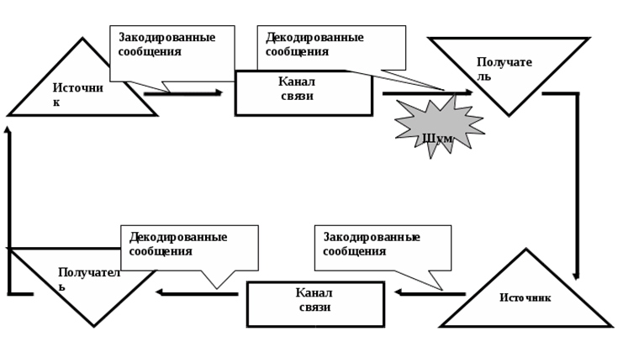


Slide 7

Типы коммуникаций
1. Внутриличностная коммуникация –возникающая внутри самого индивида. Это то, когда индивид говорит сам с собой.
2. Межличностная коммуникация – это коммуникация с другим человеком.
3. Коммуникация в малой группе. - небольшое количество людей (малая группа до 30 человек) собирается вместе с какой-то целью.
4. Общественная коммуникация. - посылающий передает послание аудитории (большой группе более 30 человек).

Slide 8

Виды коммуникаций
• внешние и внутренние;
• одноканальные и многоканальные;
• устойчивые и неустойчивые;
• формальные и неформальные;
• ситуационные и постоянные;
• мнимые и реальные;
• организационные и социально-психологические;
• экономические.

Slide 9

Организационные коммуникации – это процесс, с помощью которого руководители развивают систему предоставления информации и передачи сведений большому количеству людей внутри организации и отдельным индивидуумам и институтам за ее пределами.
Наиболее распространенные формы организацион­ных коммуникаций
• устная форма передачи информации;
• письменная форма передачи информации;
• электронная форма передачи информации.

Slide 10

Характеристики коммуникаций
Коммуникационный стиль - способ построения коммуникаций, поведения, отношений с другими людьми.
Коммуникационная структура - это совокупность каналов, с помощью которых взаимодействуют субъекты управления. может быть глобальной, когда охватывает организацию в целом, и локальной, если относится только к одной ее части, например, подразделению.
К коммуникационным потребностям организации могут быть отнесены как потребности в информации , так и собственно коммуникационные потребности, т.е. потребности в общении .

Slide 11
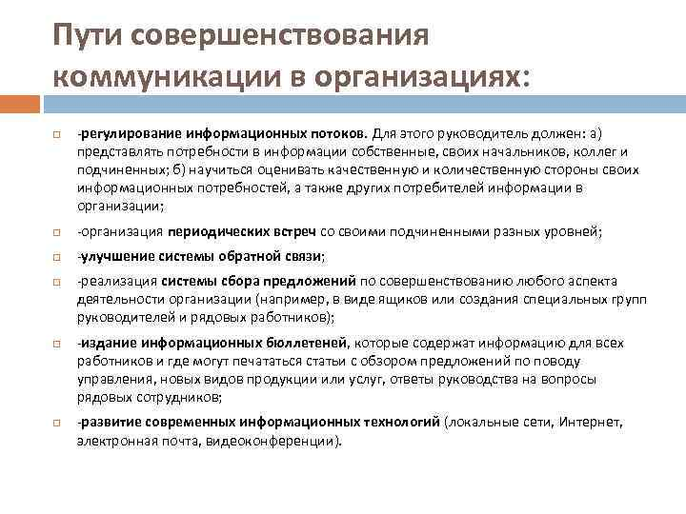


Slide 12


Спасибо за внимание!

